Slide 1
Brayan olibares
Grado-cuarto mecánica
Seccion-A
Materia-computación
Siclo escolar- 2025

Slide 2
Partes internas y externas
Las partes internas de una computadora incluyen el procesador (CPU), la placa base, la memoria RAM, el disco duro o SSD, la fuente de poder y las tarjetas de video y sonido. Las partes externas, también llamadas periféricos, son el monitor, teclado, ratón (mouse), bocinas, impresora y micrófono, que permiten la interacción con el equipo.

Slide 3
Partes internas
Unidad CePlaca base (motherboard)
Placa base (motherboard)
Memoria RAM:

Slide 4
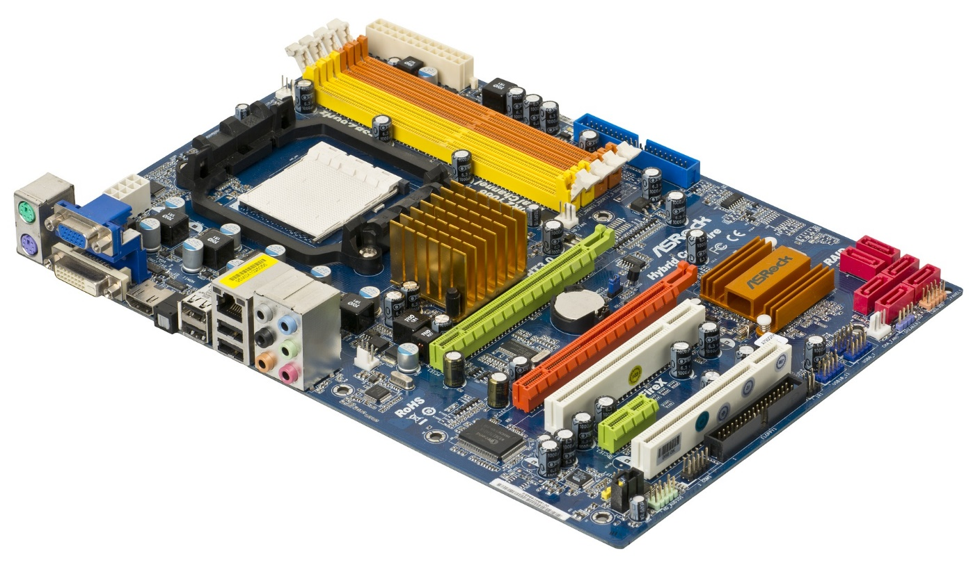
Tarjeta madre:
Es el circuito principal donde se conectan todos los demás componentes internos y externos. Permite la comunicación entre ellos.

Slide 5
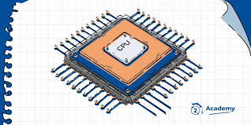
Unidad Central de Procesamiento (CPU):
Se considera el "cerebro" de la computadora, ya que ejecuta las instrucciones y realiza todos los cálculos.

Slide 6
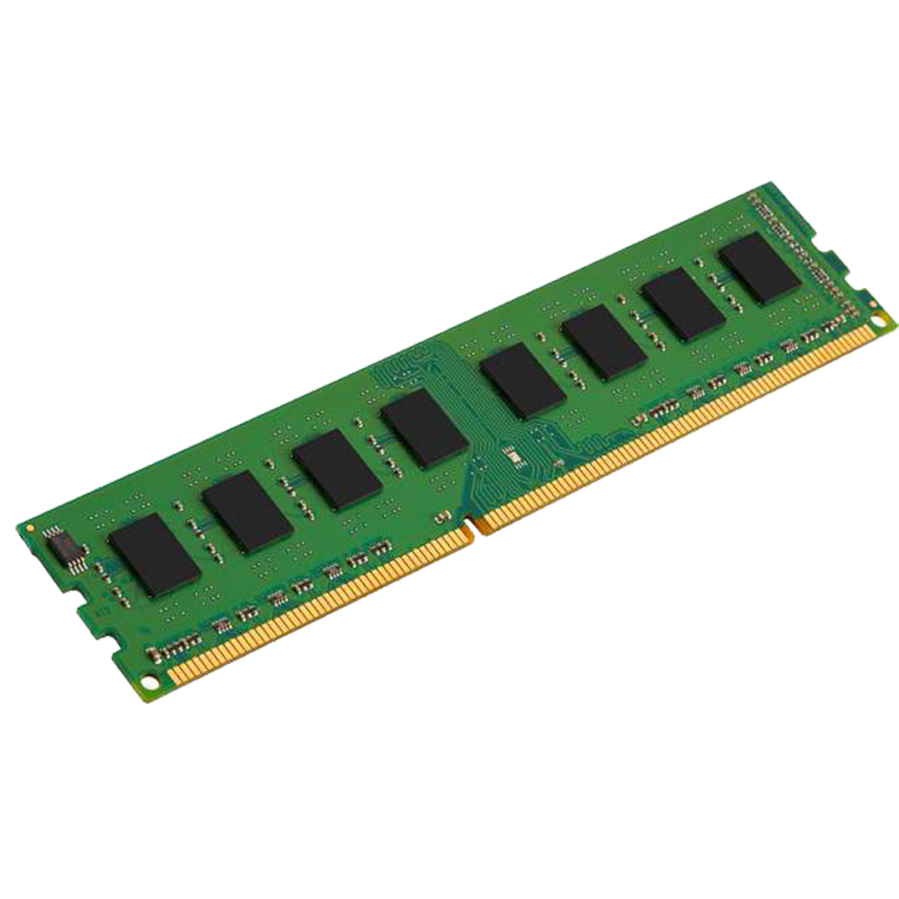
Memoria de Acceso Aleatorio (RAM):
Es la memoria de corto plazo de la computadora, que almacena temporalmente los datos que la CPU necesita para procesar rápidamente.

Slide 7
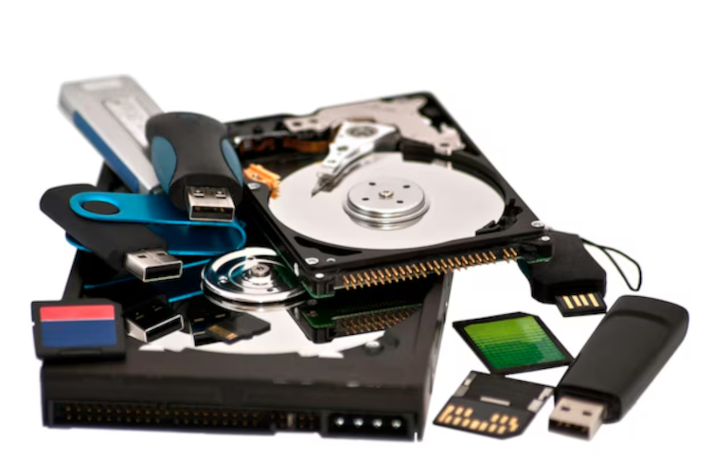
Dispositivo de almacenamiento
Guarda permanentemente los datos del sistema y los archivos del usuario, como el sistema operativo, programas, fotos y documentos. Puede ser un disco duro (HDD) o una unidad de estado sólido (SSD).

Slide 8
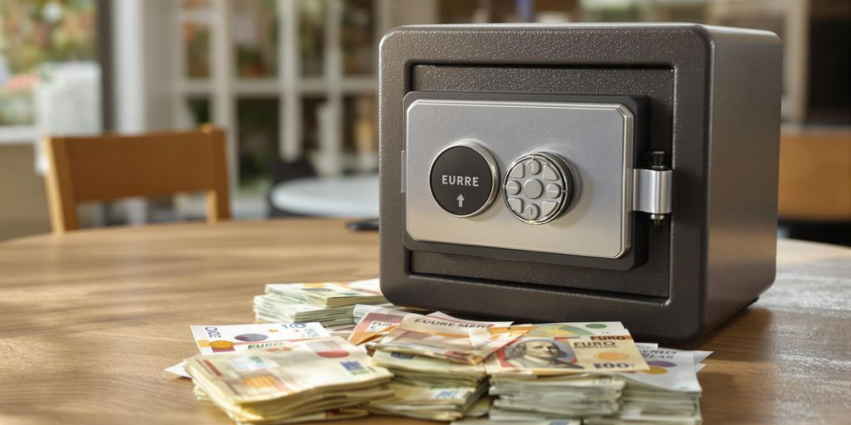
Fuente de alimentación (Power Supply Unit - PSU):
Convierte la energía eléctrica de la pared en la energía de bajo voltaje que necesitan los componentes internos de la computadora.

Slide 9
Partes externas
Gabinete (o caja/torre):
Teclado
Mouse (o ratón):
Bocinas (o altavoces)
Micrófono

Slide 10
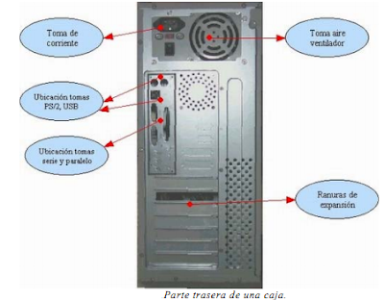
Gabinete (o caja/torre): Estructura física que contiene los componentes internos de la computadora y permite la conexión de dispositivos externos a través de sus

Slide 11
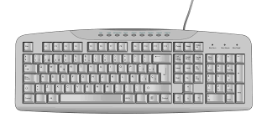
Teclado: Dispositivo de entrada para introducir datos y comandos.

Slide 12
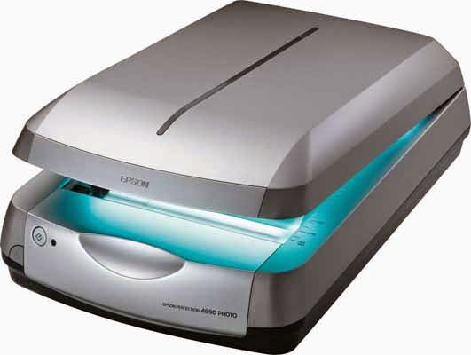
Escáner: Permite digitalizar documentos e imágenes en papel para la computadora.

